Slide 1
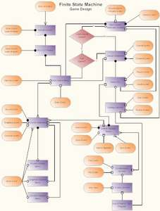
VERi AKIS DiYAGRAMI GELiSTiRME
.
.

Slide 2

VERİ AKIŞ ANALİZİ
Analist dört sorunun cevabını bilmek ister:
Sistemi hangi prosesler oluşturuyor?
Her bir proseste kullanılan veriler nelerdir?
Hangi veriler saklanıyor?
Sistemin hangi verileri giriştir ve hangi verileri çıkıştır?

Slide 3

VERİ AKIŞ ANALİZİ
«Sistem analisti,
mevcut verinin organizasyonundaki rolünü saptar.»
“ Veri akış analizinin amacı olan, işletme akışı boyunca veri akışını izlemek analiste organizasyonun amacına nasıl ulaştığını belirtir. “
Tüm işlemler gerçeklenirken veri, girer, işlenir, saklanır, geri alınır, kullanılır, değiştirilir ve çıkar.
“ Veri akış analizi, her aktivitede verinin kullanışını inceler. Saptadıklarını veri oluş diyagramlarında dokümante eder. Bu diyagramlar proses ve veri arasındaki ilişkiyi grafik olarak gösterir. “
Veri sözlüğünde ise sistem verilerini ve nerede kullanıldığını açıklar.

Slide 4
VERİ AKIŞ ANALİZİ
Veri Akış Analizi Araçları
Veri Akış Diyagramı:
Sistem boyunca verinin hareketinde işlemleri, veri saklamayı ve gecikmeleri içerecek şekilde grafik olarak açıklar.
Fiziksel komponentlerden bağımsız olarak, mantıksal olarak veri akışını açıklar. Bu nedenle de “logical data flow diagram – mantıksal veri akış diyagramı” olarak adlandırılır.
Veri Sözlüğü:
Mevcut sistemin verilerinin, adları, açıklaması ve organizasyonunu belirtir.
Veri Yapısı Diyagramı :
Varlıklar (insan, yer, olay ve nesneler) arasındaki ilişkilerin görsel açıklamasıdır. Varlıklar hakkında bilgi içerir.
Yapı Çizelgesi :
Yazılımın modüllerinin arasındaki ilişkiyi gösteren görsel bir tasarım aracıdır.
Modüller arasındaki hiyerarşiyi açıklar.
Giriş – çıkış dönüşümlerini, işlemlerin analizini içerir.

Slide 5
Veri Yapısı Diyagramı
veri
veri
Mantıksal sistem
Varlık- Entity
Kaynak
akışı
Proses
akışı
Hedef
tasarımı
işaretci
(source)
Anahtar-key
Varlık
(DF)
Veri açıklaması
anahtar
(DF)
veri
(Data description)
veri
akışı
açıklaması
işaretci
Proses
Veri
saklama
Varlık
istek
Anahtar
belirleme
Veri açıklaması
Veri akış açıklaması
Proses açıklaması
Veri saklama açıklaması
Ana
program
Veri yapısı
modülü
Veri sözlüğü
Modül
Modül
Modül
Modül
Modül
Modül
Notes:
1. Veri Akışı (Data Flow) : Verinin kaynaktan hedefe akışını sembolize eden, yönlü ok sembolü olup ( ) veri akışı, veri paketidir.
2. Prosesler (Process) : Veriyi kullanan yada üreten (dönüştüren) insanlar, prosedürler yada cihazlardır. Fiziksel komponent tanımlanmamıştır.
3. Kaynak veya Hedef (Source or Destination of Data) : Verinin dış kaynağı yada hedefi olup insanlar, programlar organizasyonlar yada sistemin sınırları dışında sistemle etkileşen diğer varlıklar olabilir.
4. Veri saklama (Data Source) : Burada, sistemdeki bir proses tarafından saklanan yada kullanılan veridir. Veri saklama bilgisayarlı veya bilgisayarsız saklamayı temsil eder.

Slide 6
ORGANİZASYON ALANI
İŞLEMLERİ
Sistem detayları
her seferinde
bir seviye artırılmaktadır.
İnceleme
Alanı
İnceleme alanı için daha detay
Bir alt seviye alan için ayrıntı
Bir ikinci alt seviye alanı için ayrıntı
Notes:
Bunu tıpkı bilinmeyen bir ülkenin haritasını incelemeye benzetebiliriz. Öncelikle ülke haritası, daha sonra şehir haritası, mahalle haritası... gibi adım adım en ince detaya kadar yukarıdan aşağıya doğru sistem ayrıntıları verilmelidir.

Slide 7

VERİ AKIŞ DİYAGRAMI GELİŞTİRME
Sistem analisti, mevcut sistemi inceler ve geçerli aktiviteleri ve prosesleri saptar.
Sistem analisti terminolojisinde bu, fiziksel sistemin (physical system) incelenmesidir.
Fizik sistem, veri ve işlemlere odaklanan mantıksal açıklamaya dönüştürülür.

Slide 8
Veri akış analizi sırasında , ayrıntılar veri akışının mantıksal bileşenleri olan
veri akışları,
prosesler,
veri saklama,
kaynaklar ,
hedefler
anlamında değerlendirilir.
Veri akış diyagramları iki tiptir.
Fiziksel
Mantıksal

Slide 9
Fizik Sistem
Bölümler
mevcut
Bölgeler
sistemi
Dosyalar
incele
İnsanlar
Prosedürler
Mantıksal Sistem
Veri akışları
mantıksal
Prosesler
eşdeğeri
Veri saklama
üret
Özellikler
Kaynaklar
Çıkışlar
Hedefler
sistem
Kontroller
gereklerini
Arabirimler
belirle
Performans
Mantıksal Sistem
yeni
Mantıksal ve Fiziksel sistem görünüm sıralaması.
Girişler
mantıksal
Prosesler
sistemi
Saklama
tasarla
Çıkışlar
yeni
Fizik sistem
fizik
Programlar
sistemi
Dosyalar
tasarla
Prosedürler

Slide 10
Fiziksel Veri Akış Diyagramları
Mevcut sistemin, gerçeklemeye bağımlı bir görüntüsü olup, hangi işlerin yapıldığını, nasıl yapıldığını gösterir.
Fiziksel karakteristikler;
İnsanların isimleri
Form ve dokümanların isimleri/numaraları
Bölüm adları
Ana ve işlem (transaction) dosyaları
Yerleşimler
Prosedür isimleri

Slide 11
MANTIKSAL VERİ AKIŞ DİYAGRAMLARI
Sistem çalışmasına fiziksel veri akış diyagramı ile başlanır.
Sistemin fiziksel bileşenleri arasındaki etkileşim, insanların davranışları, dokümanlar ve bölümler arası bilgi akışının açıklanması için gereklidir.
Ayrıca kullanıcılarla iletişimde fiziksel akış diyagramı kullanışlıdır.
Sistemin o andaki gerçek çalışmasını saptamak, problemleri belirlemek için en iyi yoldur.

Slide 12
Hesap
ödeme
Bakiye
üretici
faturası
Hesap
Posta adresi
Üretici
ödeme
çek
Üretici
verileri
Hesap ödeme sistemi bağlam veri akış diyagramı

Slide 13
Hesap ödeme için proses hiyerarşi çizelgesi

Slide 14
Satın alma
Üretici
Ödenecek
emirleri
hesapları
hesap
Ödenecek
1.0
2.0
3.0
hesap
Üretici
fatura
bakiye
çek
doğrulama
ödeme
toplu
incele
yaz
fatura
fişi
faturalar
çek
hesap
Ödenebilir
miktarı
Üretici
bakiyesi
faturalar
Çek
hesabı
1. seviye fiziksel veri akış diyagramı

Slide 15
Proseslerin Daha
Detaylı Açılımı
Satın alma
Satın alma
siparişleri
bölümü
doğrulama
fatura
satın alma sipariş detayı
Fatura
detayları
kayıtları
imzalı
doğrulanmış
Görevli
Görevli
Görevli
Fatura
faturalar
faturalar
imzayı
mal
faturaları
siparişini
kabul eder
doğrular
doğrular
Ödenecek
ödeme fişi
faturalar
geçersiz
Alınan
Onaylı
fatura
faturalar
faturalar
Fatura doğrulama işleminin fiziksel veri akış diyagramı gösterilmiştir.

Slide 16
Genel olarak bir seviye aşağı diyagram şu özellikleri içermelidir.
Öncelikle diyagramda prosesi açıklayan tüm veri akışları, alt seviye diyagramda yer almalıdır.
Yeni veri akışları ve veri saklamaları prosesin içinde kullanılıyor ve iç prosesleri bağlama durumunda ise ilk defa olarak bu diyagramda tanımlanabilir.
Prosesle kaynaklanan veri akışı ve saklamaları gösterilmelidir.
Hiçbir varlık bir üst seviye diyagramla çelişmemelidir.
Benzer biçimde, üretici hesabı (bakiye incele) ve çek yazma prosesleri de açılır.

Slide 17

?
Burada karşımıza çıkan soru, kaç seviye daha gereklidir?
Sistemin karmaşıklığına bağlı olarak herhangi bir ön değer verilemez.
Sistemin tüm detayları cevap buluncaya kadar seviyelendirme sürecektir.

Slide 18
Genel olarak söylenirse, fiziksel veri akış diyagramlarında;
Farklı insanlar yada yerler arasındaki veri akışı isteyen birçok görev içeren prosesler açılmalıdır.
Tek bir kişi yada masa tarafından yapılan ancak veri akışı ve doküman olmayan çoklu işlerin açılmasına gerek yoktur.

Slide 19
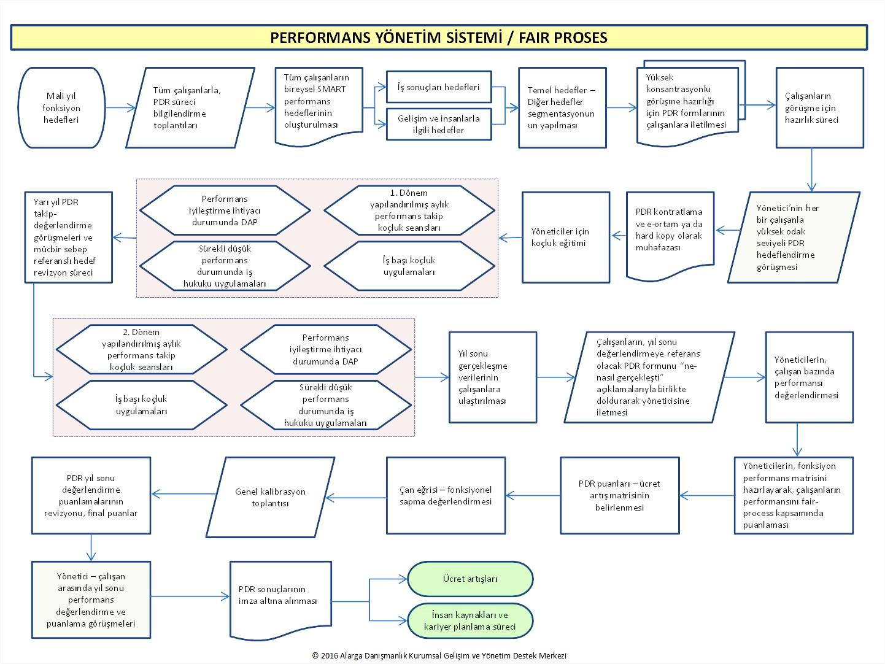
Mantıksal Görünüm
Türetilmesi
Mantıksal veri akış diyagramı, fiziksel olanından bunlar yapılarak türetilir.
Proseste gereken gerçek veriyi göster, onları içeren dokümanları değil.
Yönlendirme bilgisini yani insanlar, ofisler yada yerler arasındaki akışları kaldır, prosesler arasındaki akışı göster.
Araç ve cihazları kaldır (dosya dolapları, kutular v.s.).
Kontrol bilgisini kaldır.
Fazlalık veri saklamalarını düzenle.
Veriyi yada veri akışını değiştirmeyen gereksiz prosesleri kaldır. (Örneğin yönlendirme, saklama, kopyalama)

Slide 20
Mantıksal Veri Akış Diyagramı Çiziminde Genel Kurallar
Bir prosesten çıkan herhangi veri akışı, proses girişindeki veriye dayanmalıdır.
Tüm veri akışları adlandırılmalıdır. İsimler, prosesler, veri saklamaları, kaynaklar ve hedefler arasında akan veriyi yansıtmalıdır.
Sadece prosesin çalışması için gereken veri, proses girişi olmalıdır.
Bir proses sadece kendi giriş ve çıkışlarına bağlı olmalı, sistemdeki diğer proseslere bağlı olmamalıdır.
Prosesler her zaman çalışmaktadırlar, durup çalışmazlar. Sistem her zaman dinamiktir.

Slide 21
Mantıksal Veri Akış Diyagramı Çiziminde Genel Kurallar
Proseslerin çıkışları şu biçimlerden birini alabilir;
Proses tarafından eklenmiş bilgi ile birlikte giriş veri çıkışı
Veri biçiminin değişimi yada cevabı (örneğin kar miktarını, yüzdeli olarak değiştirme gibi)
Durum değiştirme (onaysız durumdan – onaylı duruma)
İçerik değiştirme, bir yada daha çok gelen giriş akışından bilgiyi birleştirme yada ayırma
Organizasyonda değişiklik (fiziksel ayırım yada verinin yeniden düzenlenmesi gibi)

Slide 22
?
Veri akış diyagramını değerlendirirken şu sorular kullanışlı olacaktır:
Veri akış diyagramında adlandırılmamış komponent (giriş, çıkış, veri akışı, proses, saklama) var mı?
Giriş olan ama refere edilmemiş veri saklama var mı?
Giriş almamış proses var mı?
Çıkış üretmeyen proses var mı?
Birçok amaca hizmet eden proses var mı? (Eğer öyle ise bu prosesin, birçok alt prosese bir alt seviye diyagramda açılması uygundur)
Hiç refere edilmemiş veri saklama var mı?
Notes:
Analist aynı zamanda diyagramlarda adı geçen tüm veri akışı, proses, veri saklamanın veri sözlüğünde yer aldığından emin olmak zorundadır.

Slide 23
?
Veri akış diyagramını değerlendirirken şu sorular kullanışlı olacaktır:
Prosesi gerçeklemek için giriş veri akışı yeterlimi?
Veri saklamada, fazla veri, gereksiz detay var mı?
Prosesin girişine gelen veri, çıkışta üretilecek verinin üretilmesi için fazla mı? Lüzumsuz, fazlalık giriş var mı?
Sistem açıklamasında (aliases) ek isimlendirmeler var mı?
Veri sözlüğünde ele alınmışlar mı?
Her bir proses, diğer proseslerden bağımsız mı? Sadece kendi girişinde aldığı veriye mi bağlı?
Notes:
Analist aynı zamanda diyagramlarda adı geçen tüm veri akışı, proses, veri saklamanın veri sözlüğünde yer aldığından emin olmak zorundadır.

Slide 24
VERİ SÖZLÜĞÜ (Data Dictionary)
Kullanılma nedenleri olarak şunlar söylenebilir;
Büyük sistemlerde ayrıntılarla başa çıkmak için,
Tüm sistem elemanları için bir ortak anlamı sağlamak,
Sistem özelliklerini dökümante etmek,
Sistem değişiklikleri yapılması gerektiğinde karakteristiklilikleri değerlendirmek ve belirlemek, ayrıntıların analizini kolaylaştırmak,
Hataları ve unutulanları belirlemek için.
Bildiğimiz gibi bir bilgi sisteminin işlemleri, sorguları, raporları, çıkışları, dosyaları ve veri tabanları gibi tüm parçaları veriye bağlıdır. Sözlük, sistem üzerinde akan veri için iki tür açıklama içerir: veri elemanları ve veri yapıları. Veri elemanları, bir veri yapısı oluşturmak üzere gruplaşırlar.

Slide 25
VERİ UZUNLUĞU (length)
Analiz sırasında saptanacak bir büyüklük olup, sistem tasarımı sırasında önem kazanır.
Bazı proseslerde, sadece belirli veri değerlerine izin verilir. Veri değeri için, organizasyonda belli sınırlandırmalar yada tanımlar getirilmişse bunlar veri sözlüğünde de yer alır.

Slide 26
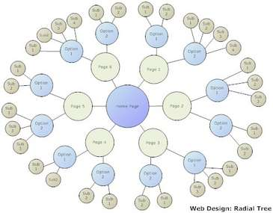
… Sistem Tasarımı
Örnek Uygulama …

